Slide 1
Géza fejedelemsége és Szent István államszervező tevékenysége

Slide 2
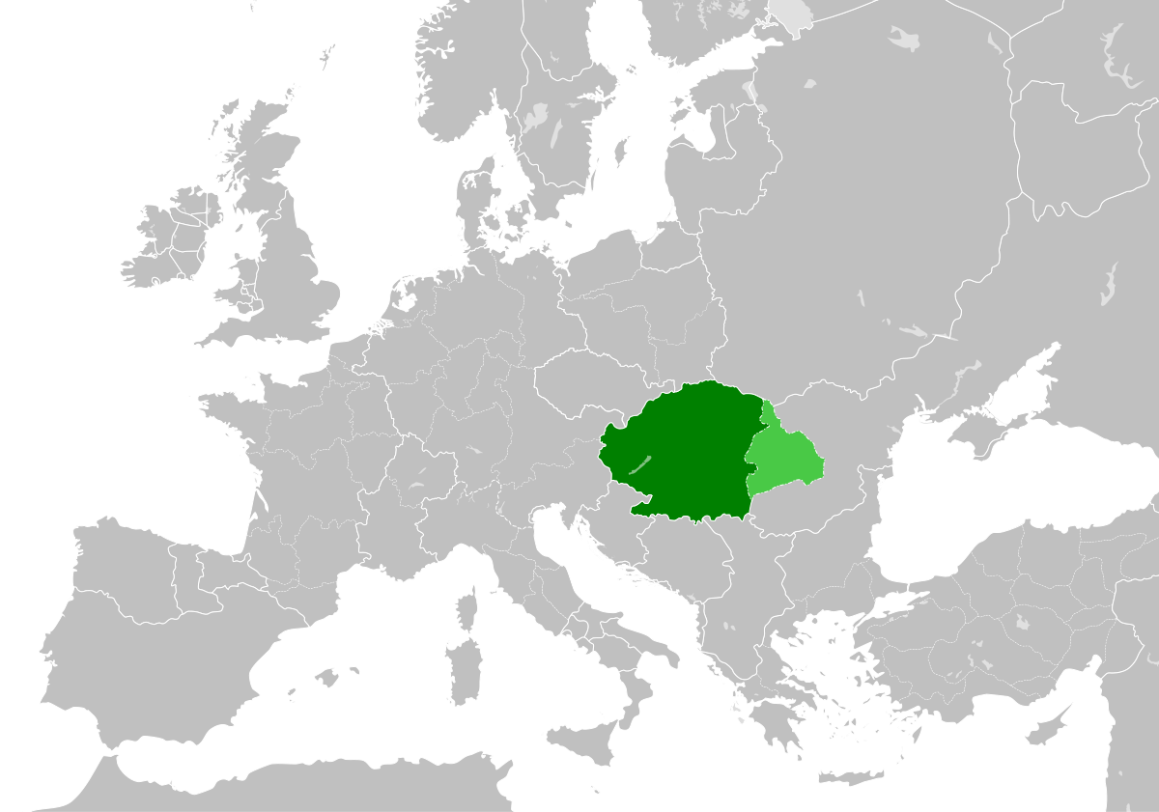
Előzmények
A X. század végén a magyarság válaszút elé került: fennmaradás vagy pusztulás.
Csatlakozás a keresztény, feudális Európához biztosította a megmaradást.

Slide 3
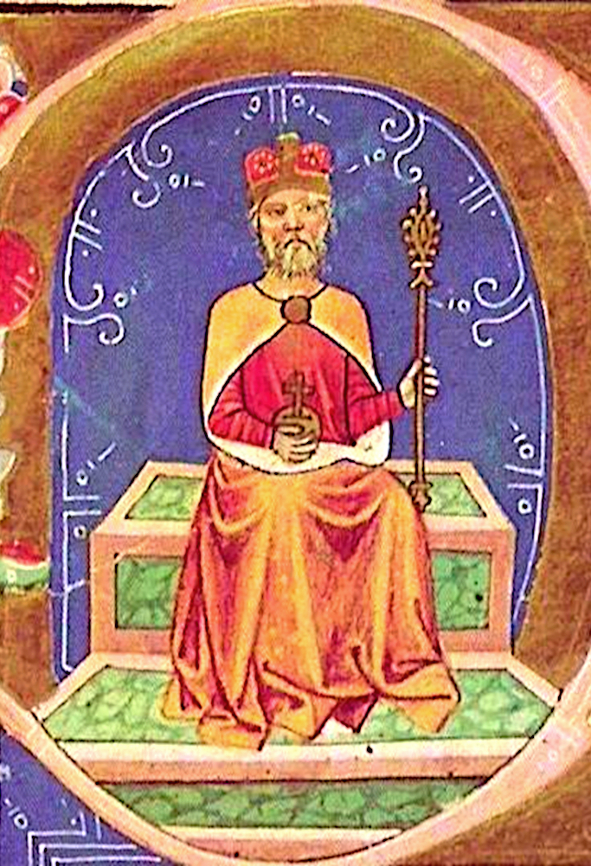
Géza fejedelem
970-ben került hatalomra.
972-ben követeket küldött a bajor uralkodónak a kereszténység terjesztése érdekében.
Fiát, Vajkot (a későbbi Istvánt) összeházasította Gizella bajor hercegnővel.
Bevezette a Nyugat-Európában használt utódlási rendszert.

Slide 4
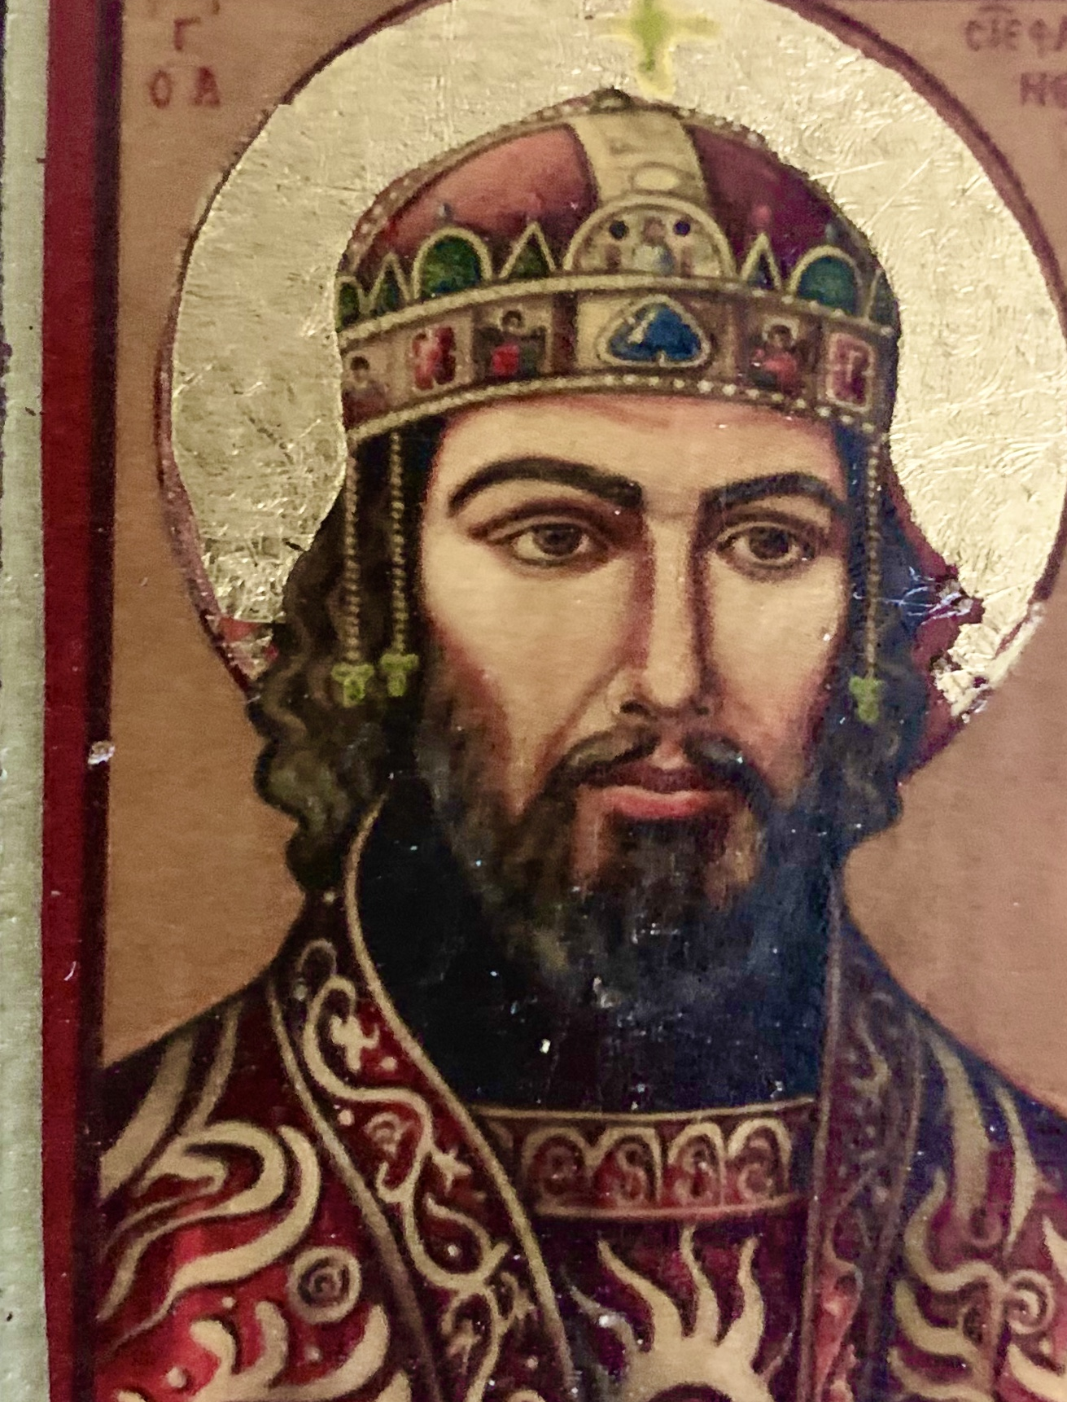
Szent István
997-ben vette át a hatalmat.
Legyőzte Koppányt, aki hatalomra tört.
Megkoronáztatta magát II. Szilveszter pápa támogatásával.
Egyházrendszer kiépítése és törvények bevezetése.

Slide 5
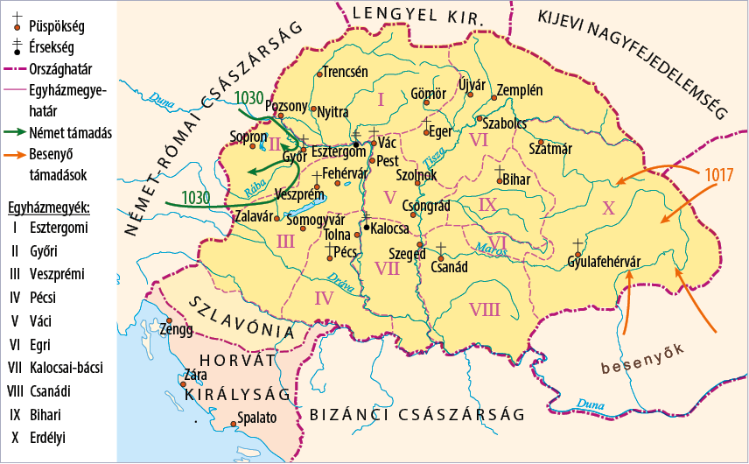
Az egyházrendszer kiépítése és a közigazgatás
10 egyházmegyét és püspökséget alapított, közülük Esztergom érseki rangot kapott.
Bevezette a tizedadót és kötelezővé tette a templomba járást.
Templomok építése és a böjt kötelezővé tétele.
Vármegyékre osztotta az országot, minden központba egy vár épült.
Az ispánok feladata az adószedés, törvénykezés és katonai ügyek intézése volt.
Nádori pozíció létrehozása:
A király helyettese volt
Távollétében volt hatalmon
Egyházmegyék Szent István korában

Slide 6
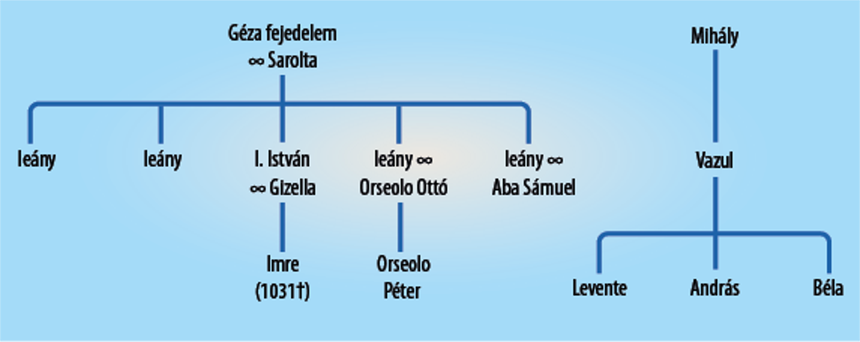
Az utódlás kérdése
Imre herceget szánta utódjának, de ő korán elhunyt.
István egy rokonát, Vazult megvakíttatta merénylettervezés miatt.
Orseolo Pétert jelölte utódjának, aki királyi neveltetésben részesült.
Szent István
családfája

